Slide 1
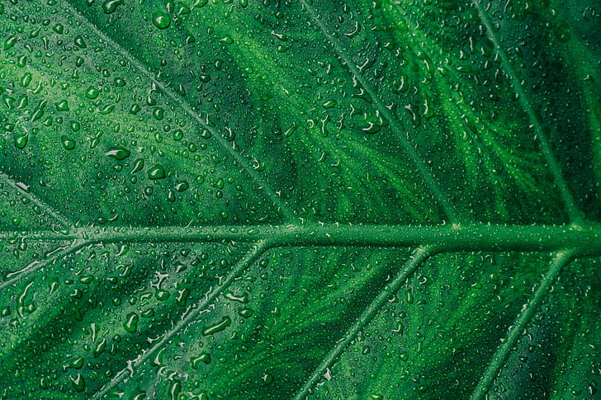
UTJECAJ RAZLIČITIH IZVORA SVJETLOSTI NA FOTOSINTEZU
Sara Palit i Lukrecija Nora Trevižan,2.e
V. gimnazija Vladimir Nazor - Split

Slide 2

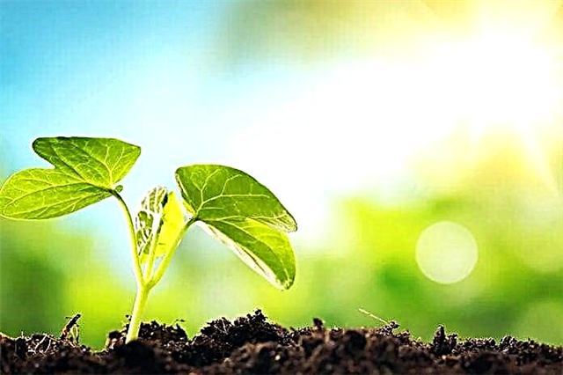
Materijali
Mladi listovi bršljana/blitve/špinata
Bušilica za papir
2 šire posude
Voda
Pinceta
2 čaše od 100 ml

Slide 3
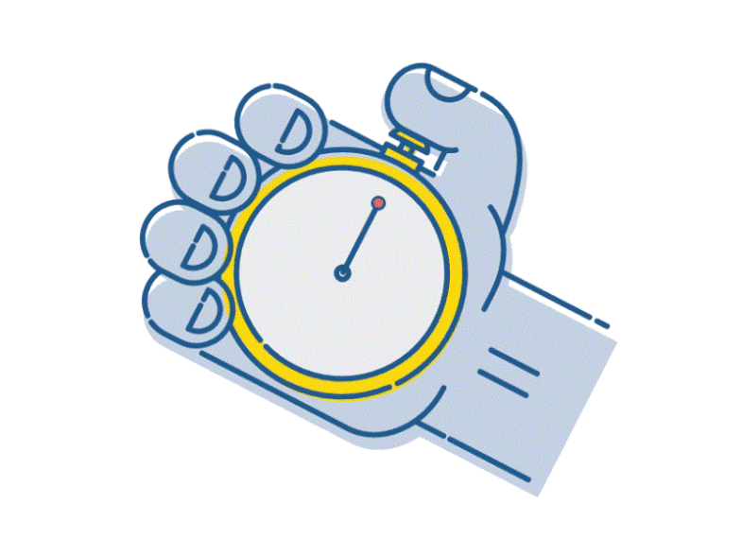
Otopina sode bikarbone (10 g sode na 0,5 l vode)
Šprica za injekciju od 10 ml
Dva različita izvora svjetlosti
Vaga, menzura ili čaša od 500 ml
Štoperica (mobitel)

Slide 4
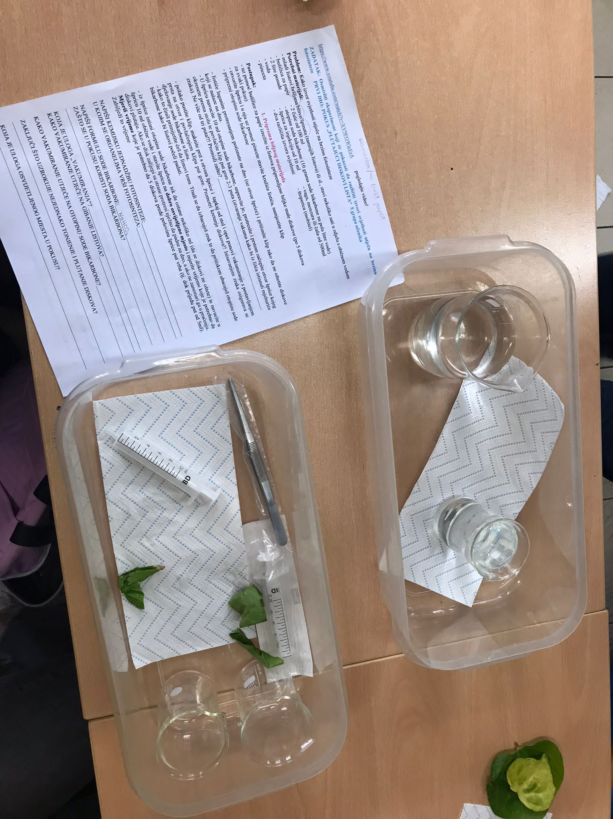

Tekst Nastavnog listića za učenike:

Slide 5
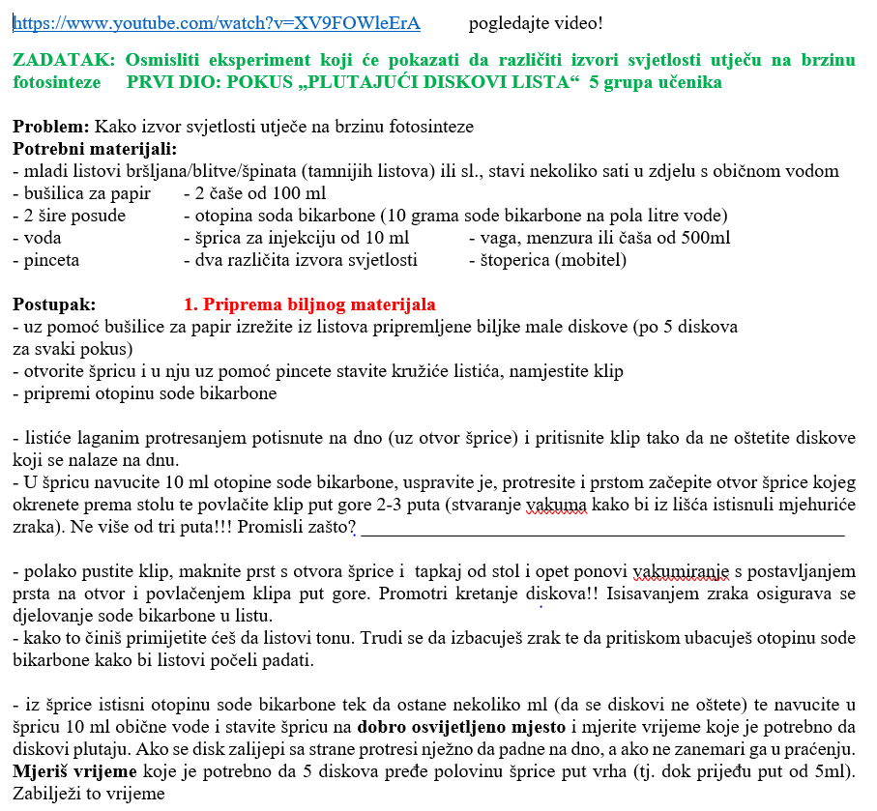

Slide 6
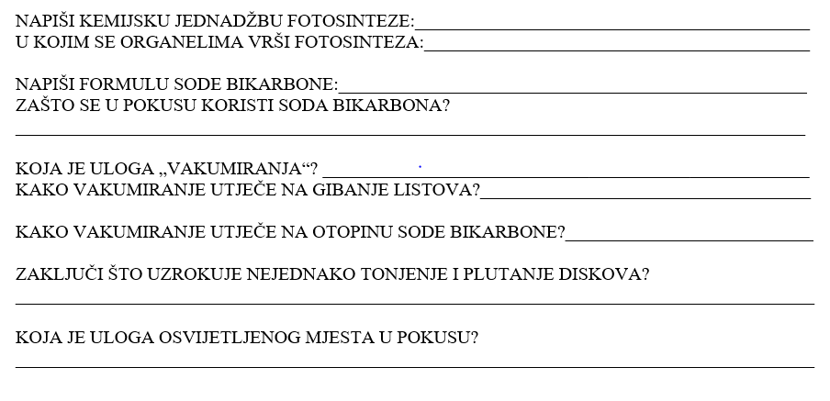

Slide 7
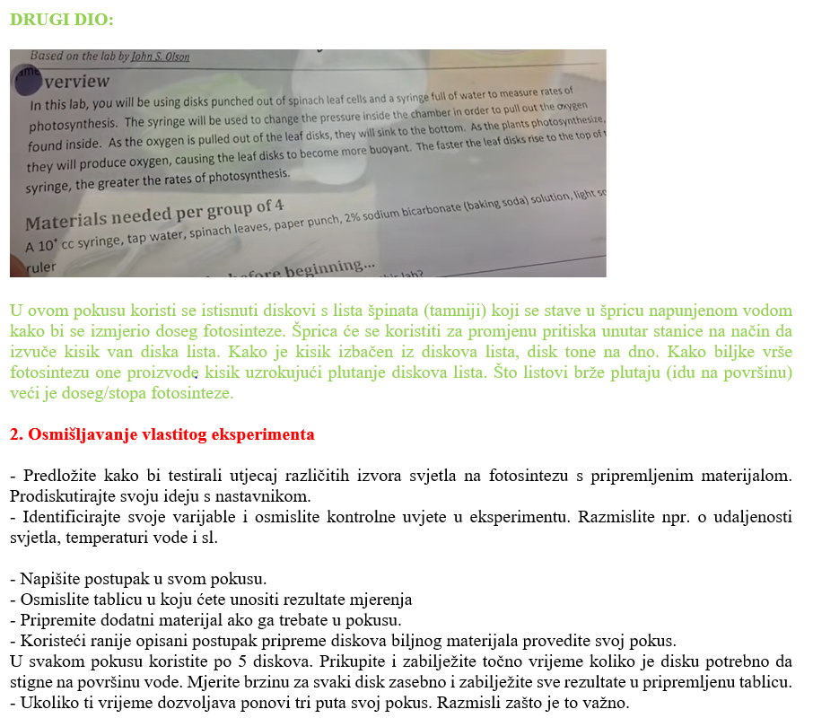

Slide 8
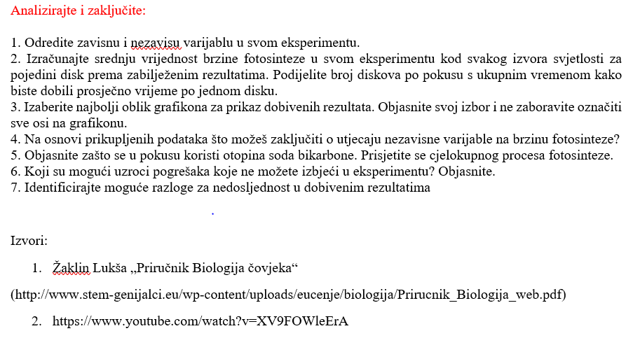

Slide 9
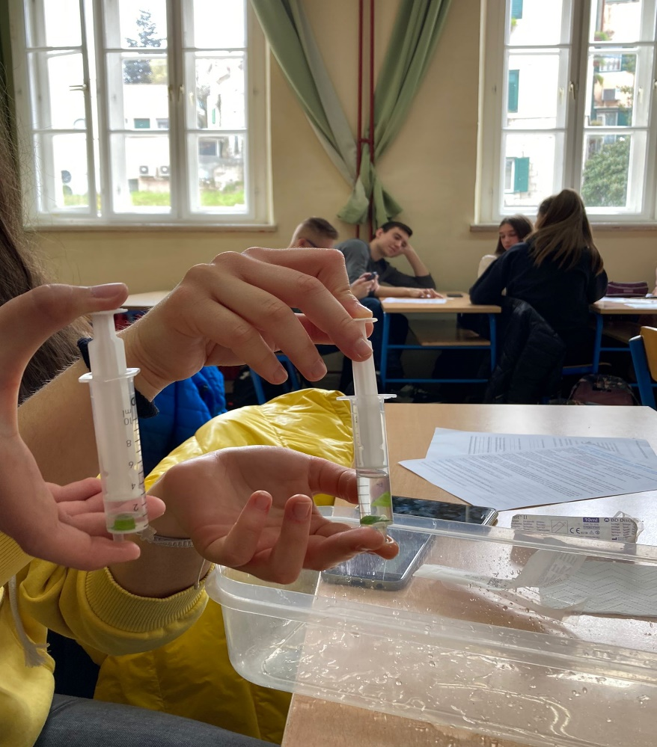
Praktičan rad:

Slide 10
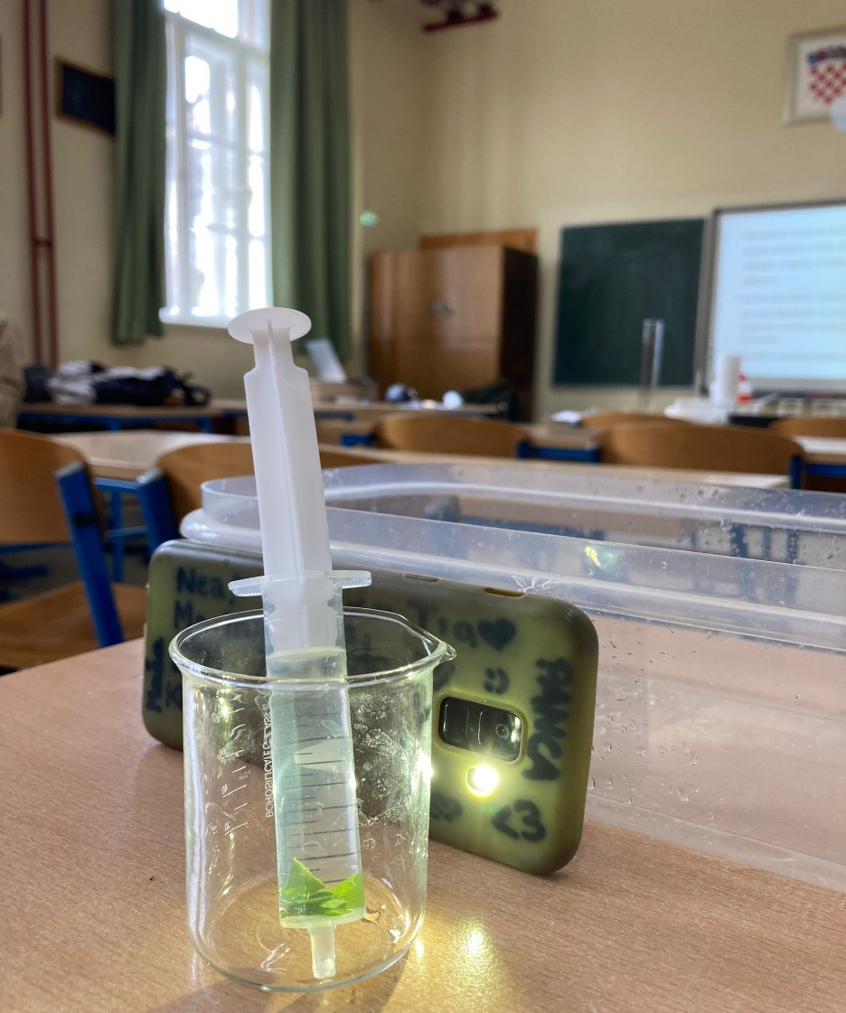
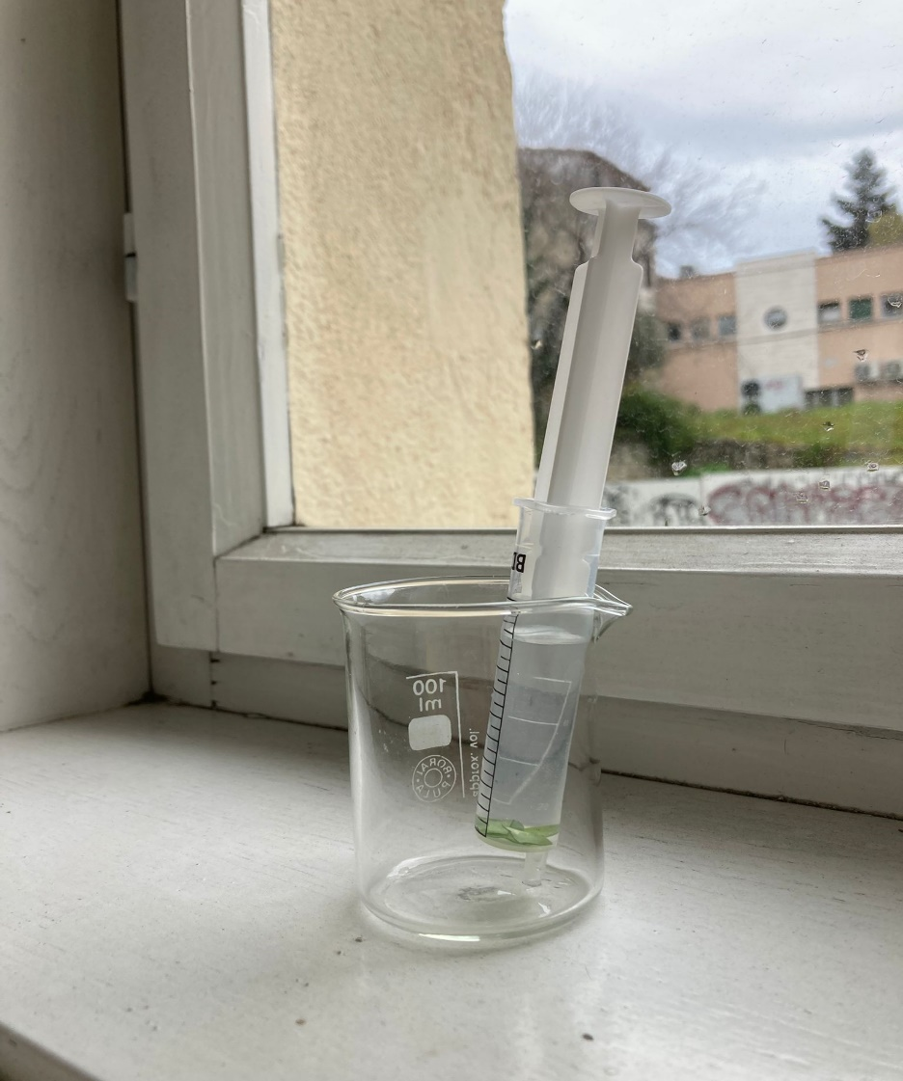

Slide 11
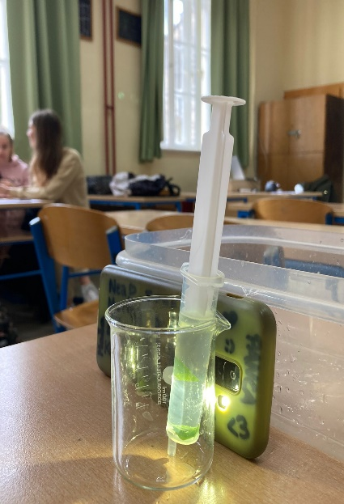
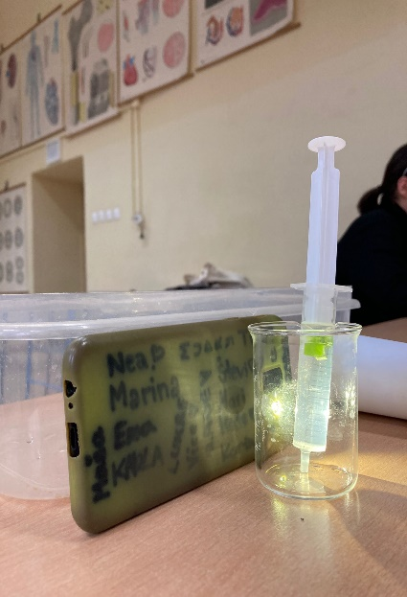
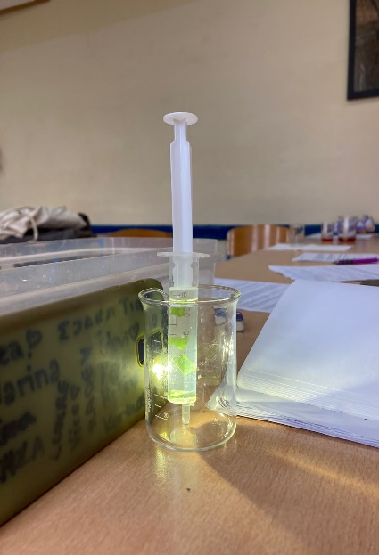
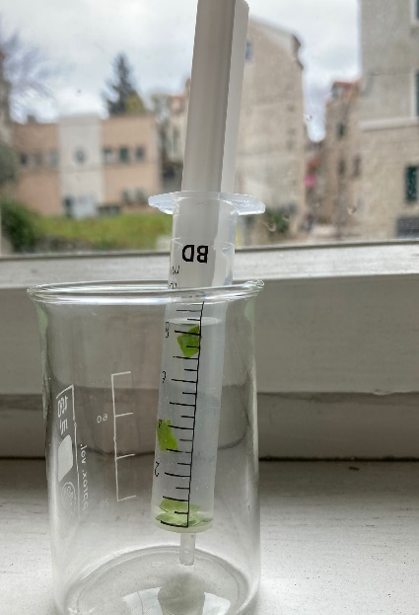
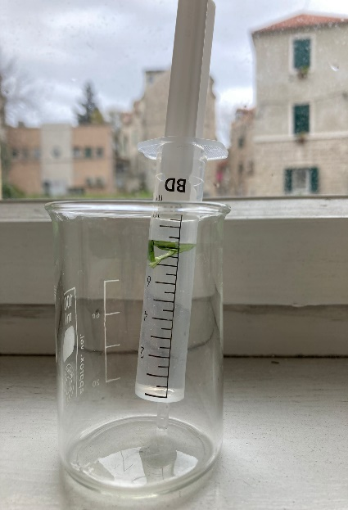
POČETAK POKUSA: KRAJ POKUSA:
…
…

Slide 12
Rezultati:
LISTOVI OSVIJETLJENI PRIRODNOM SVJETLOŠĆU | VRIJEME UZDIZANJA ( min. ) | LISTOVI OSVIJETLJENI UMJETNOM SVJETLOŠĆU | VRIJEME UZDIZANJA ( min. )
1. | 07:02,51 | 1. | 07:06,56
2. | 07:02,51 | 2. | 10:47,56
3. | 08:53,24 | 3. | 10:47,56
4. | 08:57,72 | 4. | 17:58,46
5. | 09:13,01 | 5. | 20:02,54

Slide 13
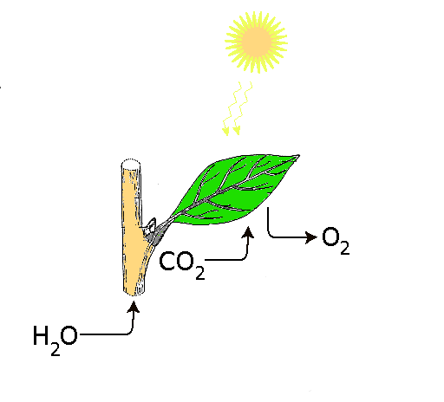
Zadatci
Napiši kemijsku jednadžbu fotosinteze:
U kojim se organelima vrši fotosinteza:
Napiši formulu sode bikarbone:
Zašto se u pokusu koristi soda bikarbona?

Slide 14
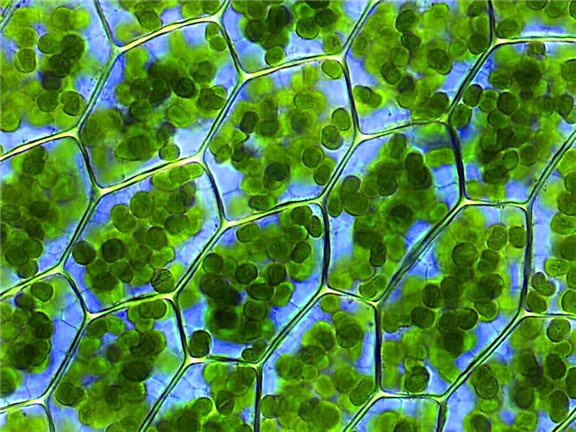
Koja je uloga vakumiranja i zašto se ne smije vakumirati više od 2-3 puta?
Kako vakumiranje utječe na gibanje listova, a kako na otopinu sode bikarbone?
Zaključi što uzrokuje nejednako tonjenje i plutanje diskova?
Koja je uloga osvjetljenog mjesta u pokusu?

Slide 15
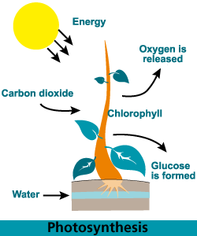
Zaključak
Pokusom smo pokazali utjecaje različitih izvora svjetlosti na fotosintezu.
Najpovoljniji utjecaj na fotosintezu ima prirodna svjetlost.
Fotosinteza je proces važan za sva živa bića!
Pjesma fotosinteze: https://youtu.be/C1_uez5WX1o

Slide 16
Izvori
https://youtu.be/XV9FOWleErA
http://www.stem-genijalci.eu/wp-content/uploads/eucenje/biologija/Prirucnik_Biologija_web.pdf
https://youtu.be/C1_uez5WX1o

Slide 17


